Slide 1

P01
Zephyr 下载与
UCRT64 环境准备
Windows x64 实操教程
Notes:
适合已有嵌入式开发经验、首次准备 Zephyr 下载环境的读者。讲课时建议结合终端实操。本课演示上游源码下载，不覆盖已有 HC32 工程。
依据：learning/P01_zephyr_make_project/P01_准备UCRT64环境与下载Zephyr.md，2026-10-02。
封面：内置 imagegen 生成的抽象芯片插画，不代表真实板卡。提示词和原图保存在课件制作目录及 slides/assets。

Slide 2
为什么选择zephyr ？
1. 和 linux kernel 的工程组件相似
2. 统一的驱动模型
3. 规范的芯片内核移植管理
4. 规范的芯片开发板的移植管理
5. 自带Shell、Logging、测试体系等开发常用工具
6. 自带MCU bootloader
7. 最最重要的是沟通成本
2
Notes:
安装器文件名中的日期随发布变化。2026-09-27 发布包含 x86_64 与 arm64 两种 exe。32 位 Windows 不适用本教程。镜像可从 https://mirrors.ustc.edu.cn/msys2/ 的 distrib 目录查找相同文件名，不要自行拼不存在的 ARM64 下载链接。下载 exe 与配置 pacman 软件源是两步。
依据：P01_准备UCRT64环境与下载Zephyr.md，核对日期 2026-10-02。
参考：https://www.msys2.org/
参考：https://github.com/msys2/msys2-installer/releases/tag/2026-09-27

Slide 3
本课的操作顺序
01
终端与国内源
确认 UCRT64，备份配置，完成更新
02
工具准备
安装 Git、解压工具与后续构建工具
03
源码下载
选择 Git 克隆或 ZIP 快照
04
Git 恢复与验收
核对提交，恢复索引，按需补历史
3
Notes:
先完成环境准备，再下载源码。Git clone 成功后可以直接检查结果，ZIP 补回历史是选学部分。建议把 01 和 02 作为新电脑准备，03 作为下载操作，04 作为原理和排错。
依据：learning/P01_zephyr_make_project/P01_准备UCRT64环境与下载Zephyr.md，2026-10-02。

Slide 4
终端环境中的三个名称
名称 | 它是什么 | 本课用途
MSYS2 | Windows 上的工具环境 | 提供软件包与命令行工具
Bash | 解释并执行命令的 shell | 执行本课命令
UCRT64 | 使用 UCRT 的 64 位环境 | 选择匹配的工具与搜索路径
本课命令在 MSYS2 UCRT64 中执行
4
Notes:
MSYS2 是 Windows 工具环境，Bash 是执行命令的 shell，UCRT64 是其中的一套 64 位原生工具环境。UCRT 的全称为 Universal C Runtime。进入某个目录不会切换环境。
依据：learning/P01_zephyr_make_project/P01_准备UCRT64环境与下载Zephyr.md，2026-10-02。
参考：https://www.msys2.org/docs/environments/

Slide 5
按 Windows 电脑架构选择安装包
查看“设置 → 系统 → 系统信息 → 系统类型”
Intel / AMD x64 电脑
msys2-x86_64-日期.exe
Windows 11 ARM64 电脑
msys2-arm64-日期.exe
从 msys2.org 对应入口下载；国内镜像缺包时返回官网
安装器按电脑选择，HC32 开发板的 ARM 架构不决定安装包
5
Notes:
安装器文件名中的日期随发布变化。2026-09-27 发布包含 x86_64 与 arm64 两种 exe。32 位 Windows 不适用本教程。镜像可从 https://mirrors.ustc.edu.cn/msys2/ 的 distrib 目录查找相同文件名，不要自行拼不存在的 ARM64 下载链接。下载 exe 与配置 pacman 软件源是两步。
依据：P01_准备UCRT64环境与下载Zephyr.md，核对日期 2026-10-02。
参考：https://www.msys2.org/
参考：https://github.com/msys2/msys2-installer/releases/tag/2026-09-27

Slide 6
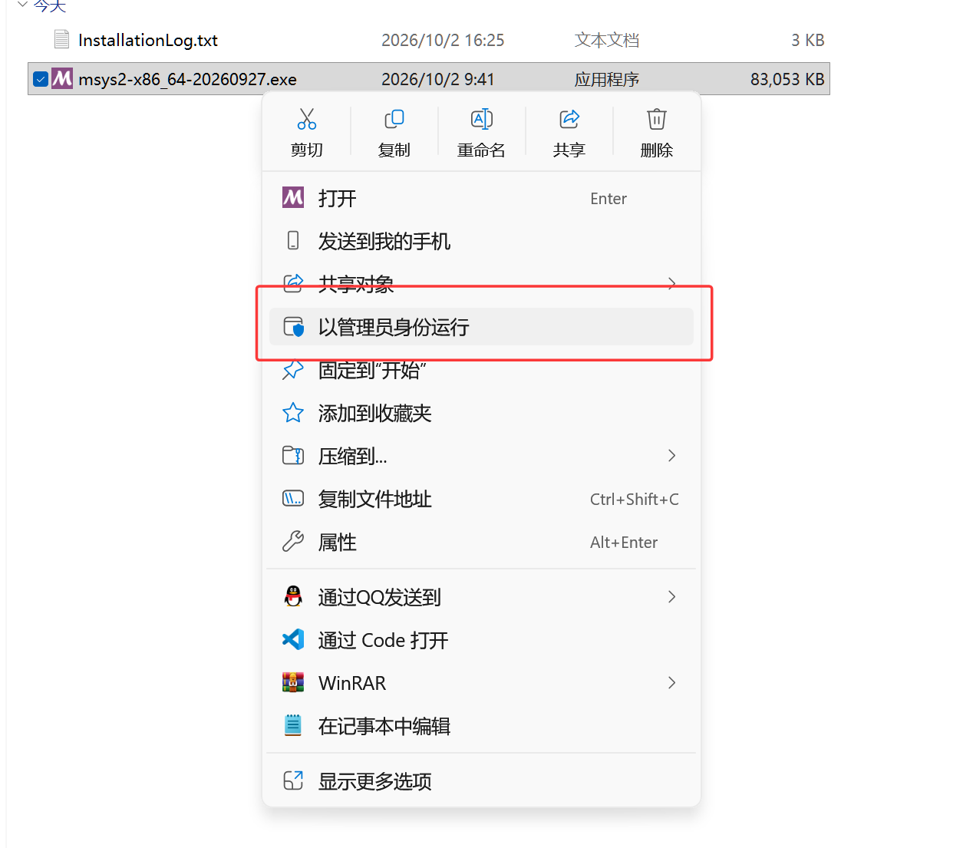
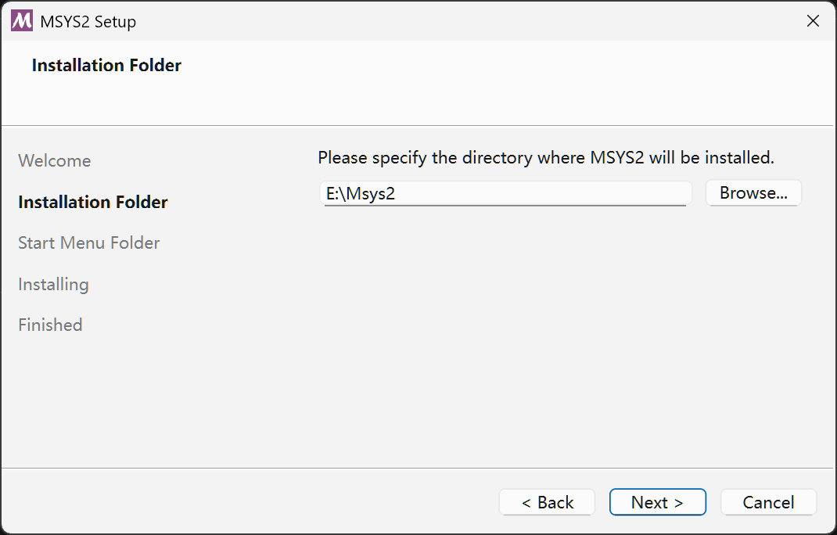
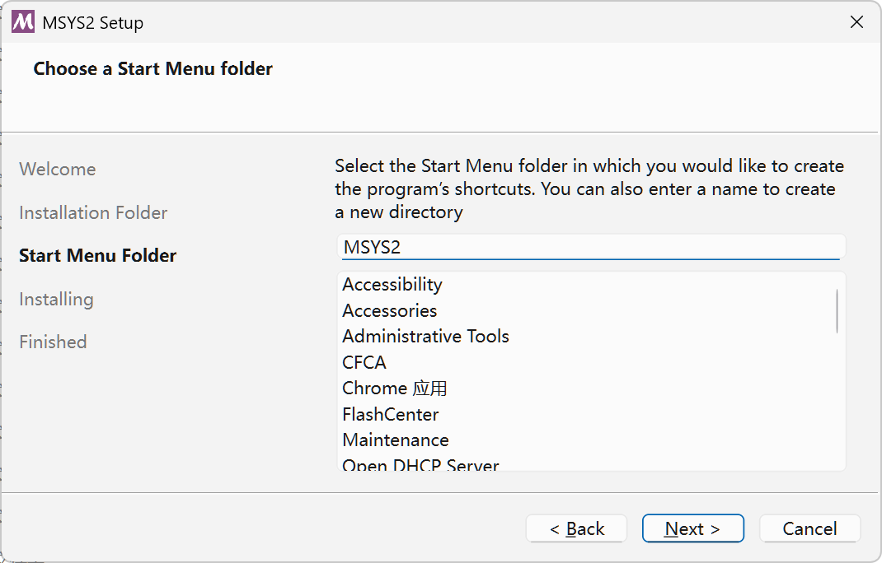
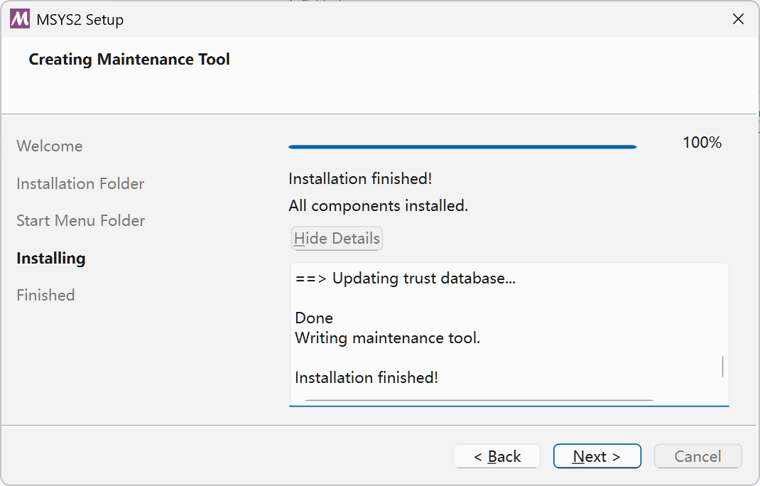
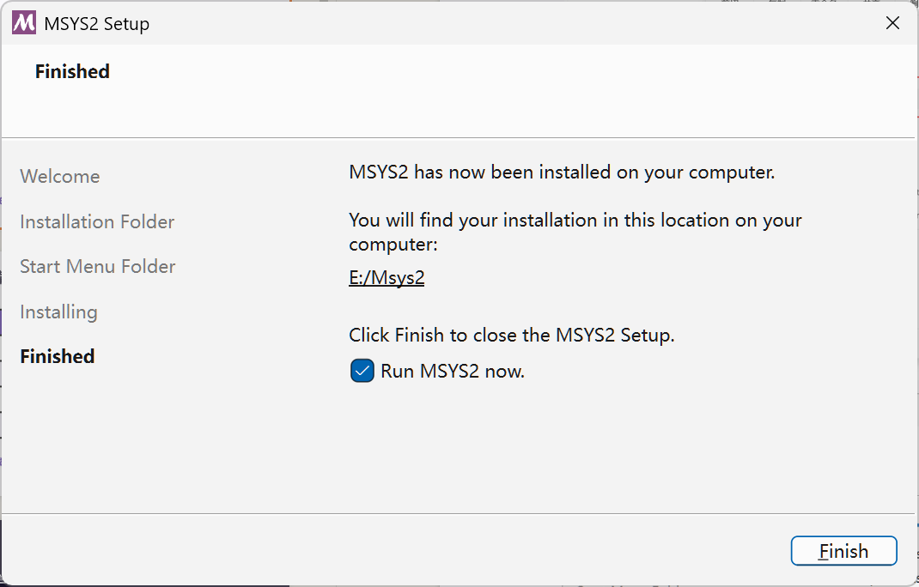
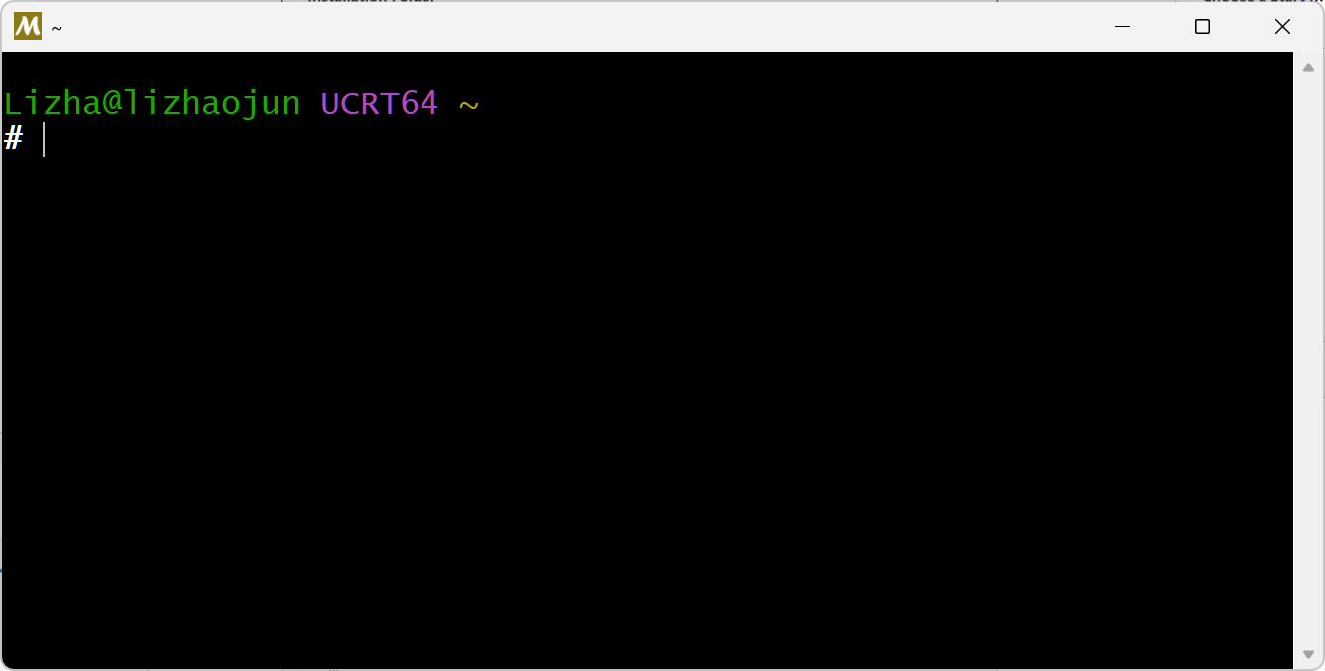
MSYS2 安装流程（以 x64 为例）
x64 安装完成后打开 UCRT64
6
Notes:
安装路径由读者选择，可使用空间充足的磁盘，避免空格和中文。图中盘符只作示例。ARM64 读者从官网 ARM64 入口下载后打开 CLANGARM64。截图用于说明安装流程。
依据：P01_准备UCRT64环境与下载Zephyr.md，核对日期 2026-10-02。
参考：https://www.msys2.org/

Slide 7
安装后的终端与工具架构
x64 主线：ucrt64.exe
UCRT64 · 原生工具为 x86_64
ARM64 分支：clangarm64.exe
CLANGARM64 · 原生工具为 aarch64
在所选终端执行：echo "$MSYSTEM"
通用 Bash 等 MSYS 工具当前仍为 x64，ARM64 主机通过模拟运行
后续安装包名前缀随环境变化；编译 HC32 还需要 ARM 交叉编译器
7
Notes:
UCRT64 对应 /ucrt64，CLANGARM64 对应 /clangarm64。后续本课工具安装以 UCRT64 为主线，不把 ucrt-x86_64 包名直接用于 CLANGARM64。后者包名前缀为 mingw-w64-clang-aarch64-。当前 MSYS 通用层仍为 x64，因此不能仅凭 uname -m 判断物理 CPU。
依据：P01_准备UCRT64环境与下载Zephyr.md，核对日期 2026-10-02。
参考：https://www.msys2.org/docs/environments/
参考：https://www.msys2.org/docs/arm64/

Slide 8
国内源影响哪些下载
下载对象 | 下载渠道 | 本次换源是否影响
Git、解压工具、UCRT64 工具 | MSYS2 软件仓库 | 影响
Zephyr Git 仓库或 ZIP | GitHub | 不影响
Python 包 | pip 的软件包索引 | 不影响
Zephyr SDK 安装包 | SDK 发布渠道 | 不影响
本课采用中科大优先、清华后备；顺序可按网络情况调整
8
Notes:
pacman 是 MSYS2 的包管理器。镜像列表控制它从哪里下载软件包。GitHub、pip 和 SDK 分别有独立渠道。换源不会修复所有网络问题。
依据：learning/P01_zephyr_make_project/P01_准备UCRT64环境与下载Zephyr.md，2026-10-02。
参考：https://www.msys2.org/docs/mirrors/

Slide 9
换源前先备份原始配置
# 任意目录；MSYS2 的 Bash 终端
cfg=/etc/pacman.d
if [ ! -e "$cfg/mirrorlist.msys.before-cn" ]; then
cp "$cfg/mirrorlist.msys" "$cfg/mirrorlist.msys.before-cn"
fi
if [ ! -e "$cfg/mirrorlist.mingw.before-cn" ]; then
cp "$cfg/mirrorlist.mingw" "$cfg/mirrorlist.mingw.before-cn"
fi
首次备份保留原始列表。复制报错时先处理，再继续换源
9
Notes:
cfg 是本段自定义的 Bash 变量，保存配置目录。条件判断避免重复备份覆盖原文件。备份包含原有全部镜像，自定义源也应先保存。下一页会覆盖当前两份列表，清除旧错误行与重复行。
依据：P01_准备UCRT64环境与下载Zephyr.md，核对日期 2026-10-02。

Slide 10
国内镜像配置：中科大优先
# 任意目录；MSYS2 的 Bash 终端
cat > /etc/pacman.d/mirrorlist.msys <<'EOF'
Server = https://mirrors.ustc.edu.cn/msys2/msys/$arch/
Server = https://mirrors.tuna.tsinghua.edu.cn/msys2/msys/$arch/
EOF
cat > /etc/pacman.d/mirrorlist.mingw <<'EOF'
Server = https://mirrors.ustc.edu.cn/msys2/mingw/$repo/
Server = https://mirrors.tuna.tsinghua.edu.cn/msys2/mingw/$repo/
EOF
'EOF' 保留 $arch / $repo 原文；覆盖写入不会累积重复行
10
Notes:
先完成上一页备份。本页命令在 MSYS2 Bash 中逐组执行，不在 PowerShell/CMD 中直接执行。> 覆盖文件，EOF 必须独占一行且不加缩进，带单引号的 EOF 阻止 Bash 提前展开占位符。两种主机共用模板，架构和仓库由 pacman 解析。中科大在第一行，清华是后备。若只想保留中科大，可删除清华对应行，保持剩余路径不变。
依据：P01_准备UCRT64环境与下载Zephyr.md，核对日期 2026-10-02。
参考：https://mirrors.ustc.edu.cn/help/msys2.html
参考：https://github.com/msys2/MSYS2-packages/blob/master/pacman-mirrors/mirrorlist.mingw

Slide 11
$arch 与 $repo 如何决定目录
MSYS 通用工具：msys/$arch/
当前 Architecture = x86_64，因此使用 msys/x86_64/
原生工具仓库：mingw/$repo/
[ucrt64] 使用 mingw/ucrt64/
[clangarm64] 使用 mingw/clangarm64/
修改镜像域名时保留占位符，不把所有目录都改成 x86_64 或 arm64
11
Notes:
$arch 来自 pacman Architecture 配置，$repo 来自当前处理的仓库段名。多个仓库共用 mirrorlist.mingw，因此必须按 $repo 展开。UCRT64、CLANG64 虽然同为 x64，仓库仍不同。Windows ARM64 安装器并不意味着 Bash 通用层也已经变为 aarch64。不要为了开发板是 ARM 就选 CLANGARM64。
依据：P01_准备UCRT64环境与下载Zephyr.md，核对日期 2026-10-02。
参考：https://github.com/msys2/MSYS2-packages/blob/master/pacman/pacman.conf
参考：https://github.com/msys2/MSYS2-packages/blob/master/pacman-mirrors/mirrorlist.mingw
参考：https://www.msys2.org/docs/arm64/

Slide 12
更新前检查实际展开的仓库地址
# 任意目录；MSYS2 Bash。先查看已启用的仓库
pacman-conf --repo-list
pacman-conf --repo msys Server
中科大首选地址应以 /msys/x86_64/ 结尾
pacman-conf --repo ucrt64 Server
UCRT64 应以 /mingw/ucrt64/ 结尾
pacman-conf --repo clangarm64 Server
CLANGARM64 应以 /mingw/clangarm64/ 结尾
只查询已启用的仓库；看到 mingw/x86_64/ 时先修正配置
12
Notes:
每条 Server 查询会列出中科大和清华两个地址，先检查第一条域名是否为 mirrors.ustc.edu.cn，再检查路径。没有启用的仓库不要执行相应查询，不要为避免查询报错而随意新增仓库。Architecture 可用 pacman-conf Architecture 查看。错误地址持续存在时，检查 /etc/pacman.conf 中是否有直接写入的 Server 或另一份 Include。
依据：P01_准备UCRT64环境与下载Zephyr.md，核对日期 2026-10-02。
参考：https://github.com/msys2/MSYS2-packages/blob/master/pacman/pacman.conf

Slide 13
换源后的完整更新
确认地址正确后，首次换源
pacman -Syyu
按提示重开原环境终端后继续
pacman -Syu
MSYS2 使用完整升级。仅刷新索引后就安装新包，可能造成版本不配套
13
Notes:
任意目录，MSYS2 UCRT64 或 CLANGARM64 的 Bash 中执行。pacman -Syyu 强制刷新索引并完整升级。核心更新可能关闭终端，按提示重开同一环境，继续 pacman -Syu。同步所有启用的仓库是正常行为，日志出现 clangarm64 不说明 x64 用户选错架构，也不意味着安装了 ARM64 包。日常更新用 -Syu。
依据：P01_准备UCRT64环境与下载Zephyr.md，核对日期 2026-10-02。
参考：https://www.msys2.org/docs/updating/

Slide 14
下载与解压工具
pacman -S --needed \
git curl wget unzip tar xz
Git 用于克隆与版本操作
curl、wget 用于网址下载
unzip、tar、xz 用于解压与归档
安装后执行 git --version 和 command -v git
14
Notes:
此前已完成系统更新，在 UCRT64 任意目录安装。--needed 跳过已是最新版本的包。Git 管理源码历史，curl/wget 下载文件，unzip 解压 ZIP，tar/xz 处理其他归档。版本验证命令：git --version、curl --version、wget --version、unzip -v、tar --version、xz --version。
依据：learning/P01_zephyr_make_project/P01_准备UCRT64环境与下载Zephyr.md，2026-10-02。

Slide 15
后续构建所需的辅助工具
工具 | 职责 | 验证命令
CMake | 生成工程构建配置 | cmake --version
Ninja | 执行编译和链接规则 | ninja --version
dtc | 处理设备树数据 | dtc --version
gperf | 根据关键字生成查找代码 | gperf --version
包名前缀：mingw-w64-ucrt-x86_64-
15
Notes:
在 UCRT64 中执行：
pacman -S --needed mingw-w64-ucrt-x86_64-cmake mingw-w64-ucrt-x86_64-ninja mingw-w64-ucrt-x86_64-dtc mingw-w64-ucrt-x86_64-gperf
安装后逐项运行表中的命令，再 type -a cmake ninja dtc gperf 核对路径，通常位于 /ucrt64/bin。只阅读源码时可稍后安装。
依据：learning/P01_zephyr_make_project/P01_准备UCRT64环境与下载Zephyr.md，2026-10-02。
参考：https://packages.msys2.org/packages/mingw-w64-ucrt-x86_64-cmake
参考：https://packages.msys2.org/packages/mingw-w64-ucrt-x86_64-ninja
参考：https://packages.msys2.org/packages/mingw-w64-ucrt-x86_64-dtc
参考：https://packages.msys2.org/packages/mingw-w64-ucrt-x86_64-gperf

Slide 16
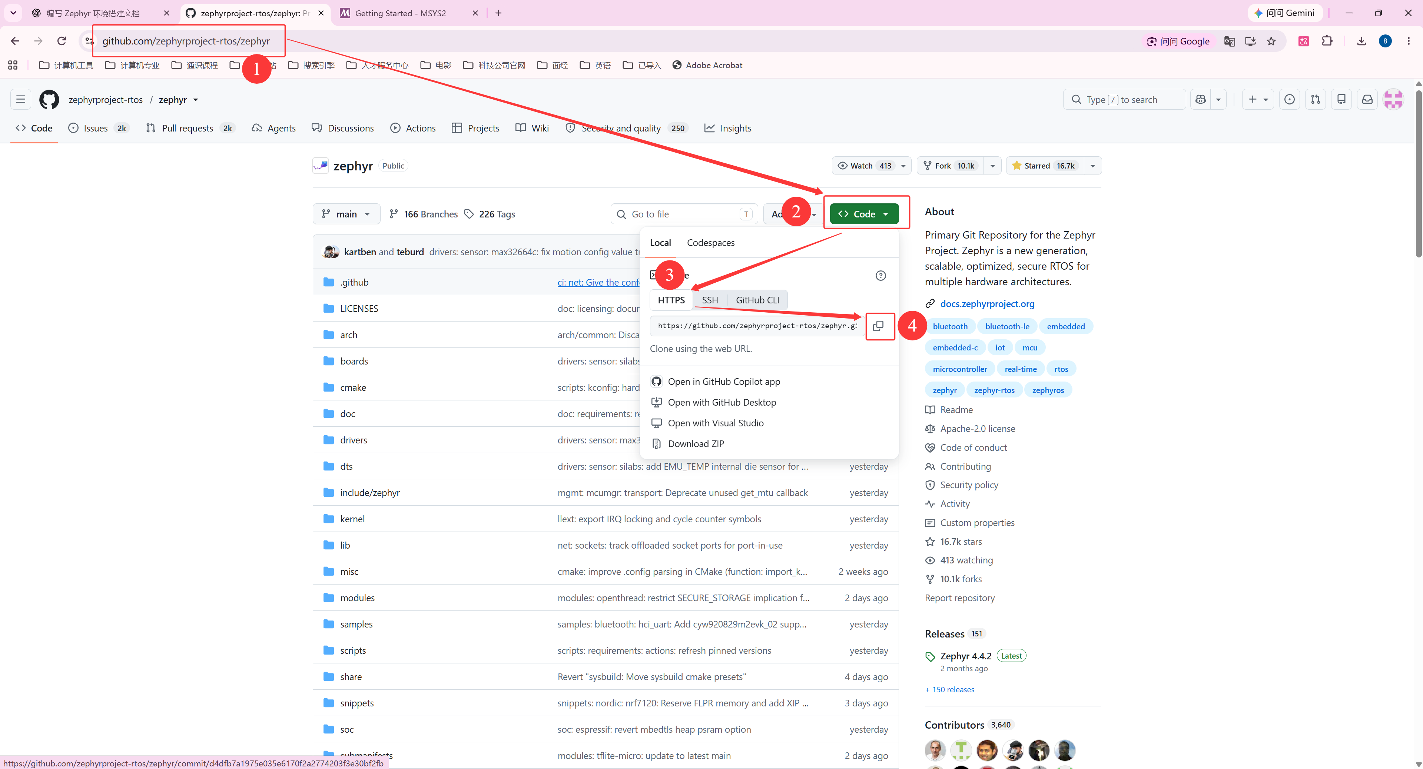
Zephyr 官方源码入口
仓库地址
zephyrproject-rtos/zephyr
main 会持续变化。
正式工程固定标签或提交号。
克隆指令
git clone \
https://github.com/zephyrproject-rtos/zephyr.git
上游下载练习使用独立目录，已有 HC32 工程保留原有源码
16
Notes:
官方上游仓库为 zephyrproject-rtos/zephyr。Code 菜单中可复制 HTTPS 地址。截图仅用于识别入口，当前分支、标签和数量会变化。文件来源：原笔记 image-20261002095521595.png。
依据：learning/P01_zephyr_make_project/P01_准备UCRT64环境与下载Zephyr.md，2026-10-02。
参考：https://github.com/zephyrproject-rtos/zephyr

Slide 17
下载前的本地代理配置
v2rayN 示例：混合监听端口 10808，第二监听端口未开启
代理入口：http://127.0.0.1:10808
git config --global --replace-all http.proxy \
http://127.0.0.1:10808
git config --show-origin --get-all http.proxy
curl -I -x http://127.0.0.1:10808 https://github.com
http:// 是连接本地代理的协议；访问 GitHub 仍使用 HTTPS
Git 的 http.proxy 同时用于 HTTP / HTTPS 请求，无需另设 https.proxy
ZIP 由浏览器下载，需在 v2rayN 开启系统代理或配置浏览器代理
17
Notes:
按用户提供的配置示例：v2rayN 混合监听端口为10808，第二监听端口未开启。实际使用先核对自己的端口。该示例不使用10809、PAC或API端口。HTTP代理地址中的http://描述Git到本地代理的连接协议。Git的http.proxy也用于HTTPS请求，无需https.proxy；若此前写入错误项，可用git config --global --unset-all https.proxy清除，键不存在时无需处理。curl测试应同时观察CONNECT成功与后续GitHub响应，仅CONNECT成功不代表整个请求完成。Git配置不会配置浏览器，ZIP下载另需浏览器或系统代理。
来源：用户提供的配置说明；https://git-scm.com/docs/git-config#Documentation/git-config.txt-httpproxy；https://curl.se/docs/manpage.html#-x

Slide 18
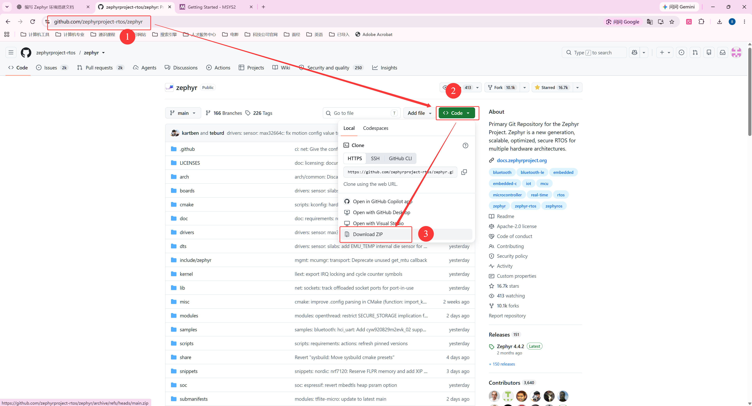
ZIP 下载得到源码快照
如果github克隆链接不稳定，那么用zip下载是个不错的选择，后续会讲解怎么补充git历史。快速开始和git完整性两不误。
解压通常得到 zephyr-main
可以直接阅读源码
版本历史需要另外获取
浏览器能下载 ZIP，不代表 Git 网络故障已经解决
18
Notes:
浏览器能访问 GitHub 时，可使用 Code 菜单中的 Download ZIP。ZIP 不含 .git，速度取决于实际网络，并不保证比 Git 更快。若之后计划补历史，记录该 ZIP 对应的提交号并保留原包。截图来源：原笔记 image-20261002100230750.png。
依据：learning/P01_zephyr_make_project/P01_准备UCRT64环境与下载Zephyr.md，2026-10-02。

Slide 19
ZIP 源码与 Git 仓库信息
对象 | 保存的内容
zephyr-main/ 中的源码 | 当前版本的工作区文件
.git/ | 提交对象、分支、配置等元数据
Git 索引 | Git 用于比较与准备提交的文件状态
操作前保留原 ZIP，确认目标目录没有已有的 .git
同名 main 分支在不同时间可能指向不同提交
19
Notes:
此后是可选的恢复路线。ZIP 提供工作区文件，.git 提供历史与引用，索引记录待提交状态。先确认 zephyr-main/.git 和 git-meta 不存在。已经 clone 的目录跳过。
依据：learning/P01_zephyr_make_project/P01_准备UCRT64环境与下载Zephyr.md，2026-10-02。

Slide 20
最小 Git 元数据克隆
git clone \
--filter=blob:none \
--no-checkout \
--depth=1 \
--branch main \
https://github.com/zephyrproject-rtos/zephyr.git \
git-meta
先取得最小仓库，再连接 ZIP 工作区
20
Notes:
在 zephyr-main 的上一级目录执行。临时 git-meta 目录应不存在。--filter=blob:none 减少初始文件内容下载，--no-checkout 不生成第二套源码，--depth=1 只取浅历史。后续 Git 比较操作仍可能联网。
依据：learning/P01_zephyr_make_project/P01_准备UCRT64环境与下载Zephyr.md，2026-10-02。
参考：https://git-scm.com/docs/git-clone

Slide 21
元数据与 ZIP 版本核对
git -C git-meta rev-parse HEAD
git -C git-meta remote -v
git -C git-meta config --get remote.origin.partialclonefilter
git -C git-meta rev-parse --is-shallow-repository
需要观察的结果
提交号与 ZIP 匹配，远程为 Zephyr 官方仓库
过滤器为 blob:none，浅仓库状态为 true
21
Notes:
所有命令从 zephyr-main 的上一级目录执行。先把 rev-parse HEAD 的完整提交号与 ZIP 下载时的提交号对照。不同则保留原文件，取得匹配版本后再继续。无法确定来源时另克隆固定版本更容易验证。
依据：learning/P01_zephyr_make_project/P01_准备UCRT64环境与下载Zephyr.md，2026-10-02。

Slide 22
接入元数据并建立索引
我们现在要把补充git记录，先建立进git记录的仓库。
然后把记录移动到zephyr-main文件夹，
然后再刷新或者补充索引就可以得到git clone一样效果。
zip下载既能够满足快速开始，可以满足完美主义者，和工程管理。
mv git-meta/.git zephyr-main/.git
rmdir git-meta
cd zephyr-main
git read-tree --reset HEAD
git status
这一步重建索引，源码文件继续保留
22
Notes:
当前位置是 zephyr-main 的上一级目录。先确认 git-meta/.git 存在，zephyr-main/.git 不存在，版本匹配且保存了源码备份。每条成功后再继续。rmdir 只删空目录。read-tree --reset HEAD 未使用 -u，因此不检出覆盖工作区。不要换成 git reset --hard。
依据：learning/P01_zephyr_make_project/P01_准备UCRT64环境与下载Zephyr.md，2026-10-02。
参考：https://git-scm.com/docs/git-read-tree#_description

Slide 23
main 历史的补全与验证
git rev-parse --is-shallow-repository
git fetch --unshallow --filter=blob:none origin main
git rev-parse --is-shallow-repository
git rev-list --count HEAD
git log --oneline --decorate -20
浅仓库状态从 true 变为 false，表示浅历史边界解除
23
Notes:
先执行 rev-parse --is-shallow-repository。只有返回 true 时才执行 --unshallow，已经为 false 则跳过。fetch 获取对象和更新引用，不自动切换当前工作区到最新 main。历史 commit/tree 仍可能占用较多空间，不应把较大下载量当作过滤失效。
依据：learning/P01_zephyr_make_project/P01_准备UCRT64环境与下载Zephyr.md，2026-10-02。

Slide 24
历史深度与文件内容是两个维度
维度 | 控制选项 | 解除浅历史之后
历史深度 | --depth / --unshallow | 可追溯 main 提交历史
文件内容 | --filter=blob:none | 缺失 blob 仍按需获取
远程分支与标签 | fetch 范围 / --tags | 按需求额外获取
需要历史文件时，后续 Git 操作仍可能访问远端
24
Notes:
--depth 控制提交历史范围，--filter 控制对象过滤。解除浅历史限制后仍可保持部分克隆。main 完整历史不代表所有远程分支、标签及文件对象都在本地。
依据：learning/P01_zephyr_make_project/P01_准备UCRT64环境与下载Zephyr.md，2026-10-02。

Slide 25
可选的分支与标签获取
其他远程分支
git config remote.origin.fetch \
"+refs/heads/*:refs/remotes/origin/*"
git fetch --filter=blob:none origin
git branch -r
发布标签
git fetch --tags --filter=blob:none origin
git tag -l
25
Notes:
最初 --depth=1 默认隐含 --single-branch，--branch main 选择目标分支。只有 --branch main 并不意味着只获取一条分支。按需扩大 remote.origin.fetch 的范围，取回其他分支。下面命令均在 zephyr-main 内执行。
依据：learning/P01_zephyr_make_project/P01_准备UCRT64环境与下载Zephyr.md，2026-10-02。
参考：https://git-scm.com/docs/git-clone

Slide 26
仓库内的 Git 提交身份
git rev-parse --show-toplevel
git config --local user.email "xxx@yy.com"
git config --local user.name "xxx"
git config --local --get user.email
git config --local --get user.name
局部配置需要已存在的 Git 仓库
26
Notes:
只下载不需要姓名邮箱。准备提交自己的修改时，在已克隆的 zephyr 或已恢复 Git 的 zephyr-main 中设置。先核对 Git 根，示例姓名邮箱替换成自己的。--local 写当前仓库 .git/config。它不是 GitHub 登录凭据。
依据：learning/P01_zephyr_make_project/P01_准备UCRT64环境与下载Zephyr.md，2026-10-02。

Slide 27
GitHub 连接故障的定位
git config --show-origin --get-regexp \
'^(http|https)\..*proxy$'
env | grep -i proxy
git ls-remote \
https://github.com/zephyrproject-rtos/zephyr.git HEAD
小请求成功后，再重试体积较大的 clone 或 fetch
MSYS2 换源与 GitHub 连接属于不同下载链路
27
Notes:
出现 Connection reset by peer 或 Failed to connect 时先排查连接。以下命令不会删除数据。Git HTTPS 通常使用 http.proxy 或按 URL 限定的代理。环境代理常见 HTTP_PROXY、HTTPS_PROXY、ALL_PROXY 和小写形式。取消变量只影响当前 shell，也不会清除 Git 配置。网络必须经过代理时，移除代理反而可能无法访问。完整恢复及临时测试见原文 1.7。
依据：learning/P01_zephyr_make_project/P01_准备UCRT64环境与下载Zephyr.md，2026-10-02。

Slide 28
完成标志与下一步
环境正确
MSYSTEM 为 UCRT64，工具版本命令可执行
源码可用
路径与提交明确，下载结果可以检查
Git 状态明确
区分 ZIP、浅仓库和已补全的 main 历史
下一步：Python 虚拟环境、west 配套模块与 Zephyr SDK
28
Notes:
课堂检查：1. 输出 UCRT64 是否证明工具全部安装？不能，只证明环境标识，需要各工具版本检查。2. Git status 干净是否证明历史完整？不能，还需检查浅历史状态。3. 主仓库下载成功是否可以直接构建所有目标？不能，仍需配套模块、Python 依赖和目标工具链。下一步可读原文链接的 Python venv 和 west 教程。当前 HC32 工程使用 project-docs/environment.md 的项目流程。
依据：learning/P01_zephyr_make_project/P01_准备UCRT64环境与下载Zephyr.md，2026-10-02。

